Slide 1


SOFTWARE PARA OPTIMIZACIÓN DE ENTREGAS EN ULTIMA MILLA
Andres Novoa
Co-founder

Slide 2

QUÉ FALENCIAS ENCONTRAMOS EN LAS OPERACIONES DE LOGÍSTICA?
Altos costos operativos
No se efectivizan las operaciones de campo:
Optimize Operations Por geo-localización, clima, tipo de carga o entrega, etc.
Operaciones Analógicas u Offline
Se genera un volumen de insumos físicos, los cuales son propensos a pérdida y errores humanos.
Falta de Información en las Rendiciones
Pérdida de información en la parte crítica de las operaciones (last mile view).
Se pierde comunicación con la carga y la operación.
No hay análisis de la data generada por las operaciones de campo.
Desconocimiento del operatoria en tiempo real
No se lo tiene en cuenta a la hora de brindarle información sobre su producto, tiempos de entrega, reprogramaciones y demoras, etc.

Slide 3
ACERCA DE UBERALL
Somos especialistas en soluciones tecnológicas para operaciones de campo: Logística
11 años operando en el mercado
Orientado en producto altamente customizable
6.000+ usuarios activos y más de 20 millones de órdenes procesadas
Conocimiento del mercado Argentino y Latinoamericano
Participación y premiaciones en ferias internacionales y revistas de tecnología:
ISV Award of Excellence, Zebra ISV Partner Conference, Las Vegas

Slide 4
NUESTRA SOLUCIÓN
Ahorro de costos
Se ahorran costos con la planificación de rutas de nuestro optimizador
Nuestro software da acceso a la era digital.
Se elimina el “error humano” a través de la digitalización del flujo de información.
Brindamos información en tiempo real.
Se logra una visualización geográfica integral de visitas espontáneas y programadas.
Análisis de datos para optimización.
La retroalimentación de información optimiza la programación de agendas.
Mejor servicio al cliente final a través de un canal de comunicación online.
Nuestra aplicación permite al call center visualizar una entrega a lo largo de todo el recorrido.

Slide 5
CÓMO FUNCIONA?

Slide 6

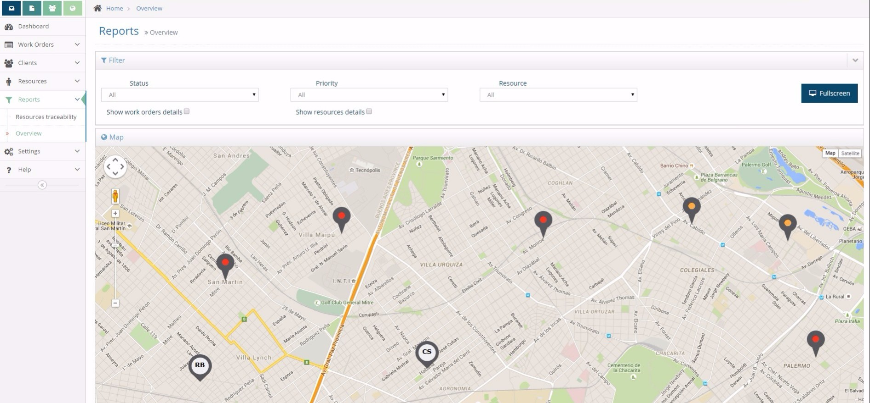
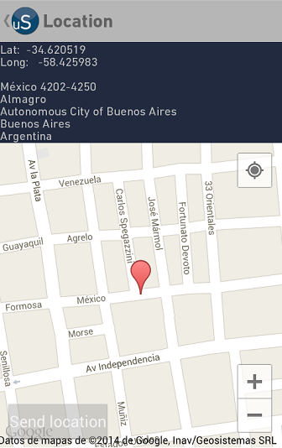
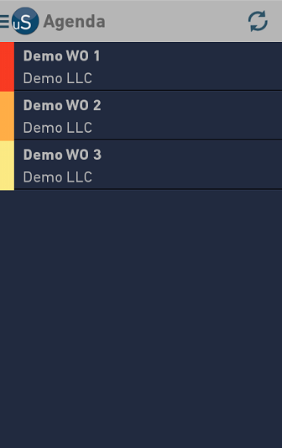
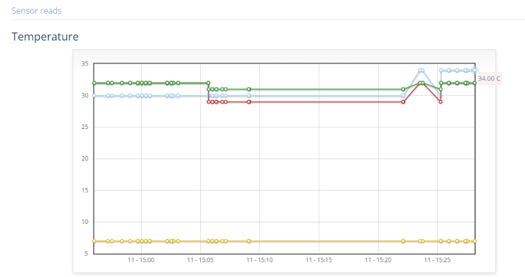
USUARIOS DE LA PLATAFORMA
Gerentes
Logistas
Choferes

Slide 7

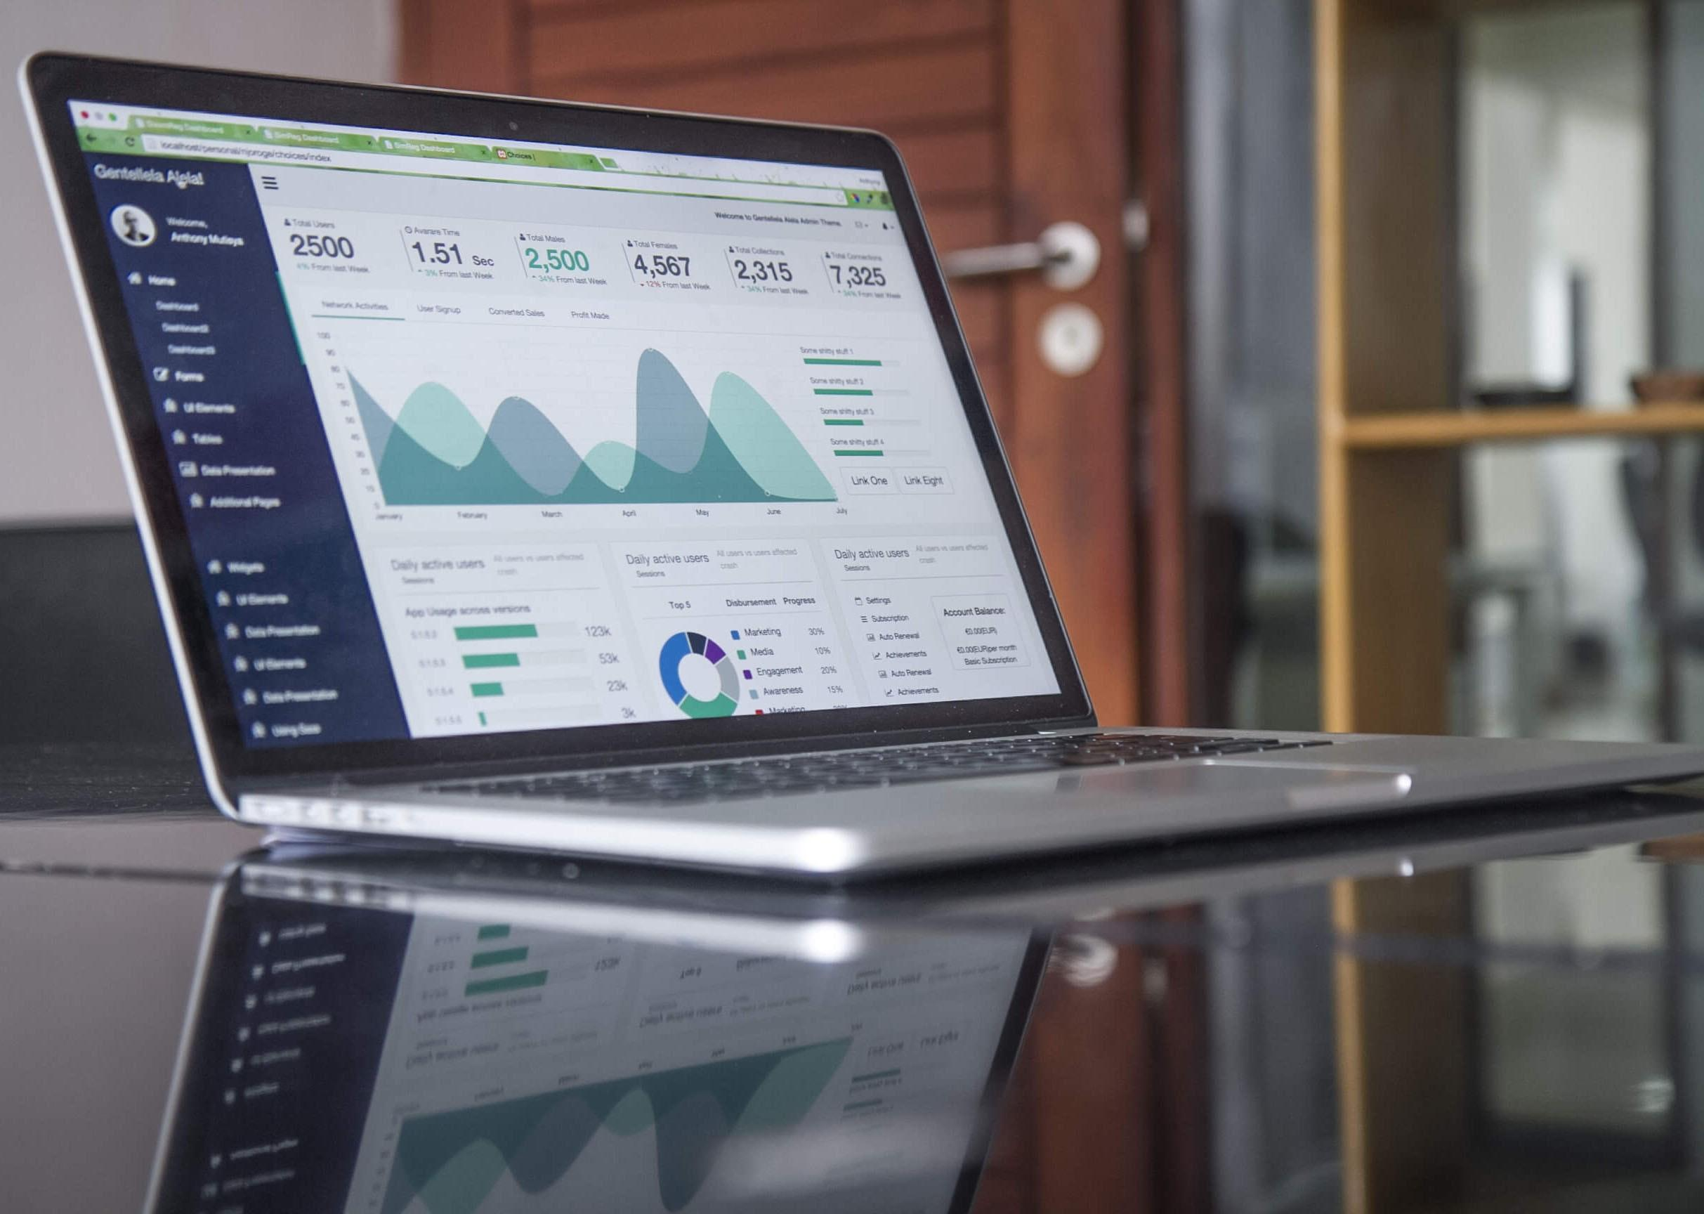
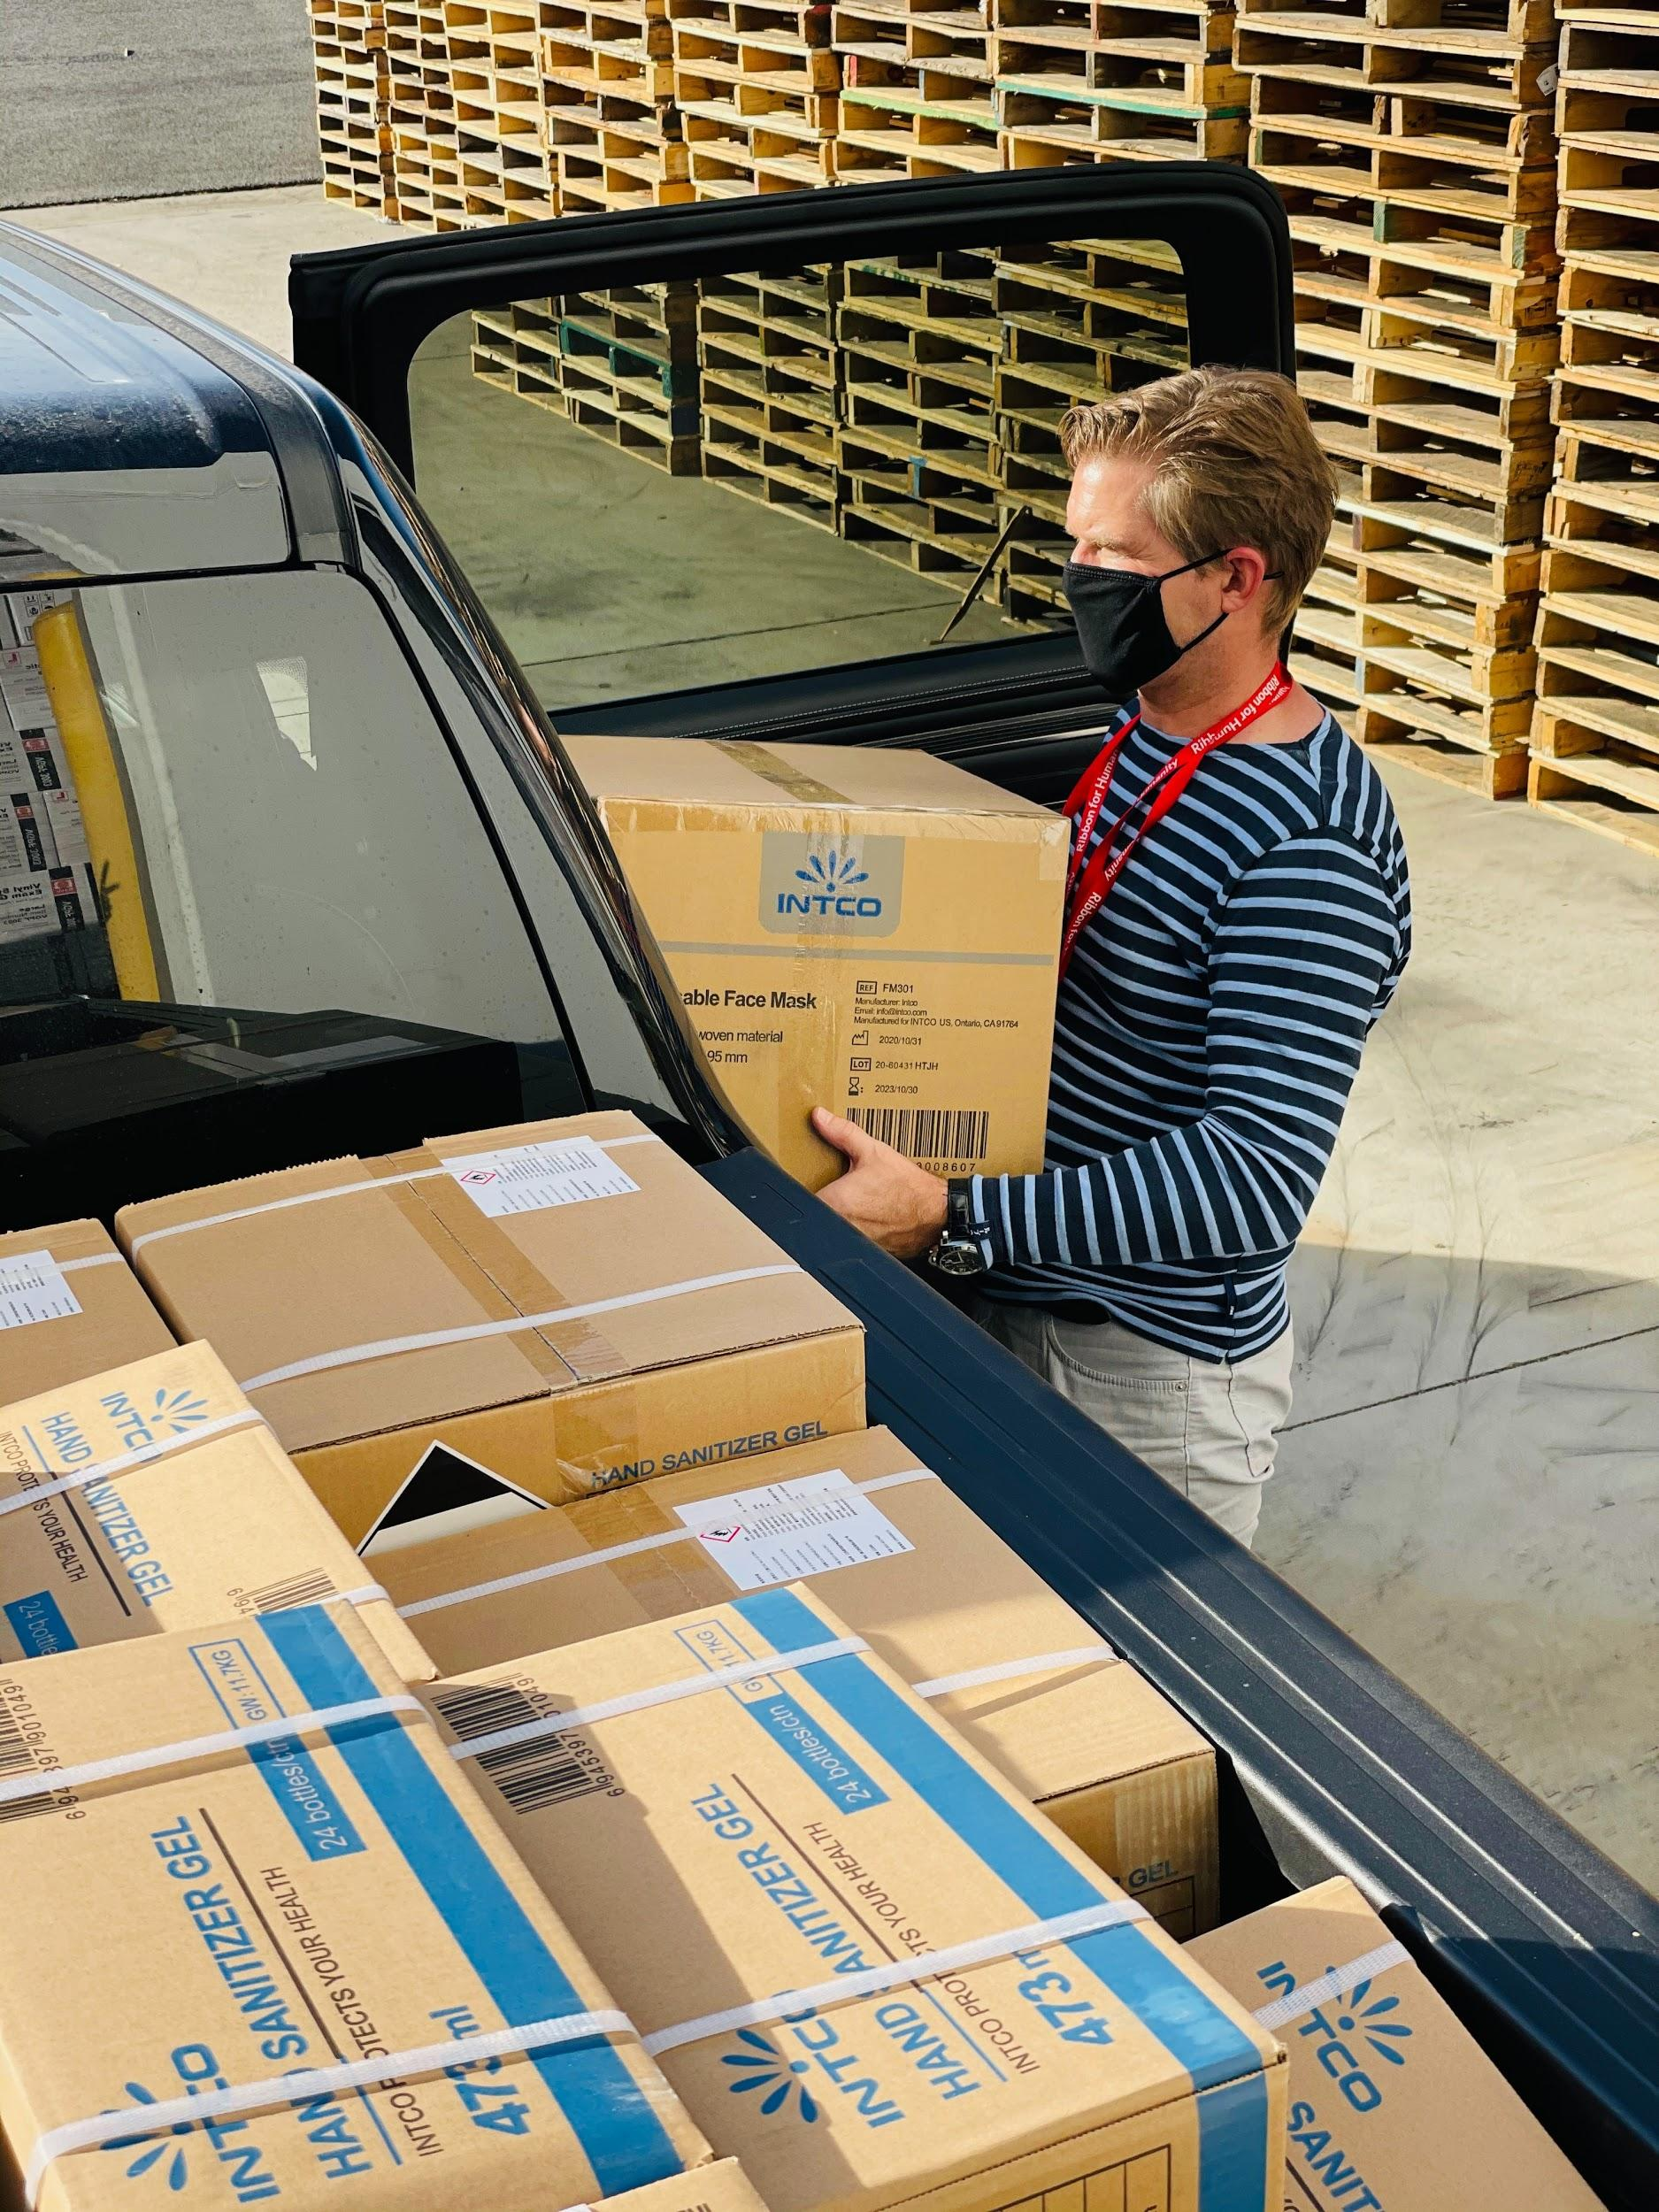
PRODUCTO
OPTIMIZADOR
WEB APP
MOBILE APP
Notes:
Easily change photo. Please click on the small icon in the center of the holder and choose an image on your computer.
When you added the image send it to back (Right click on the image > Send to Back).

Slide 8
NUESTRO OPTIMIZADOR
Ruteo Zonificado
‍Segun las zonas de trabajo de tus choferes
Ventanas horarias de entrega a clientes
Puedes ofrecer ventanas horarias cada vez más rentables
Módulo de zonas peligrosas
‍Indícale al sistema cuáles son las zonas peligrosas o no aptas para cierto tipo de vehículos
Horario de trabajo de choferes
‍Configura el horario de trabajo de tus choferes propios o contratados.

Slide 9
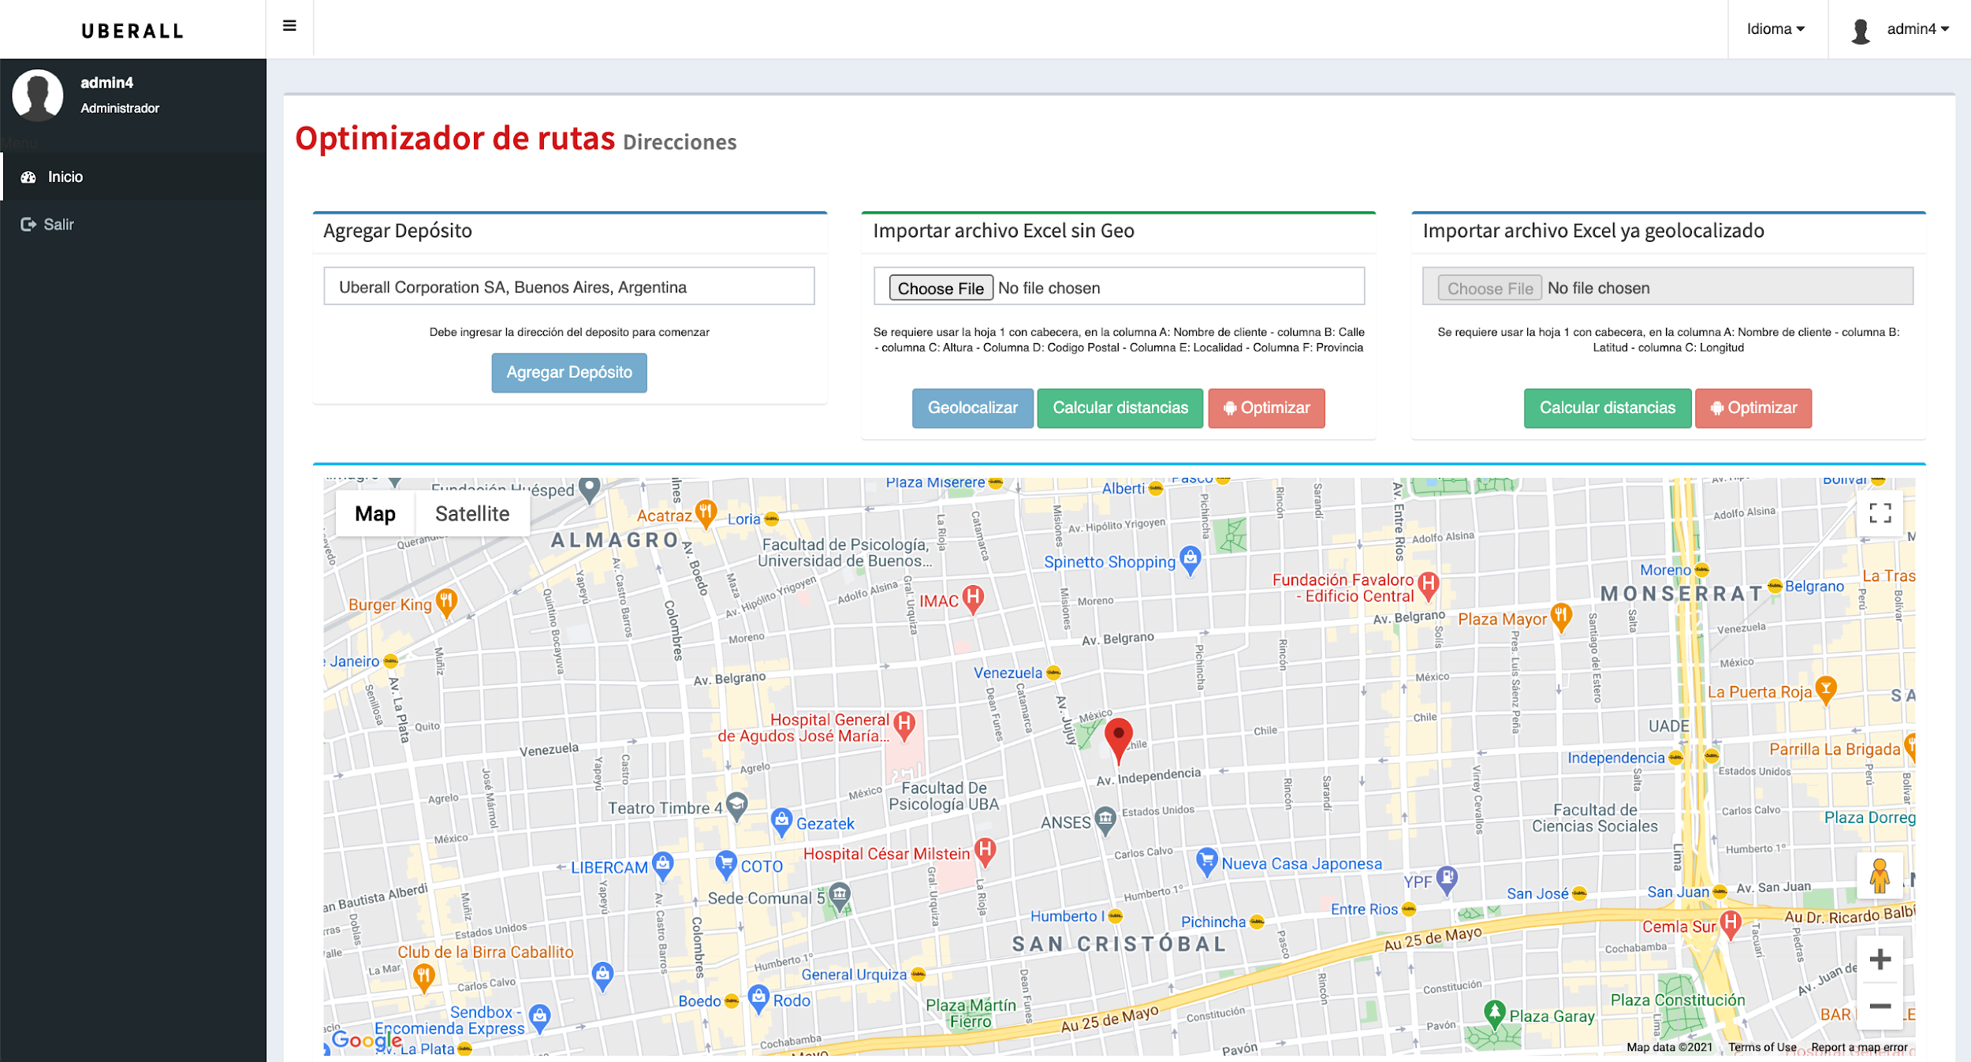
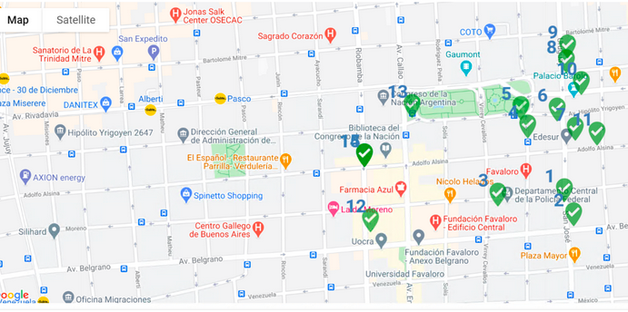
PANTALLAS OPTIMIZADOR - WEB

Slide 10
APLICACIÓN WEB PARA GESTIÓN Y REPORTES
Multiplicidad de perfiles, lenguajes y usos horarios
Seguimiento y notificaciones de eventos inapp y por mail
Reportes de gestión online, accesibles vía browser
Trazabilidad de recursos en tiempo real
Reportes de trazabilidad con ubicación para el cierre/cancelación de órdenes

Slide 11
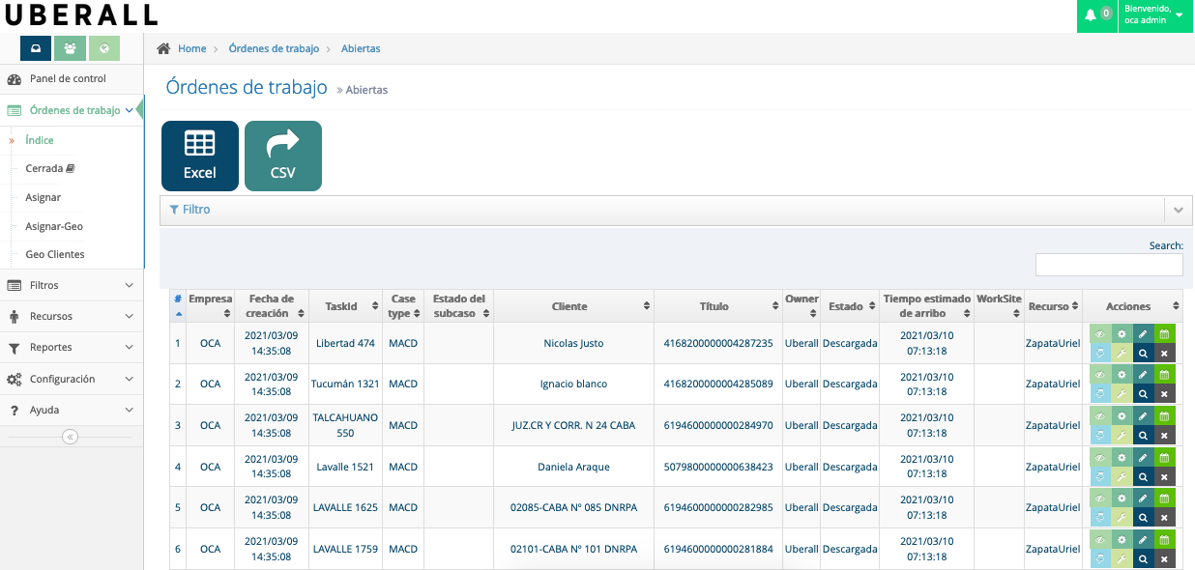
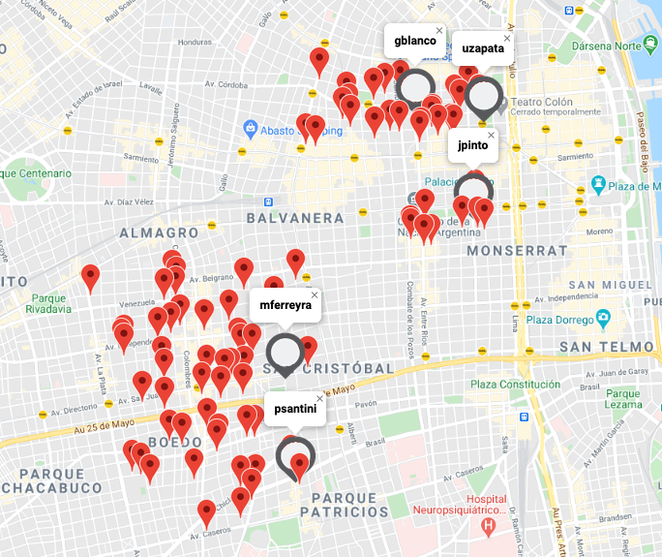
VISTA DE ENTREGAS EN TIEMPO REAL - WEB
Órdenes de entrega
Visualización todas las entregas generadas y en ejecución junto a la información operativa tal como estado y colaborador.
Vista en mapas
Visualización en mapa de entregas y colaboradores.

Slide 12
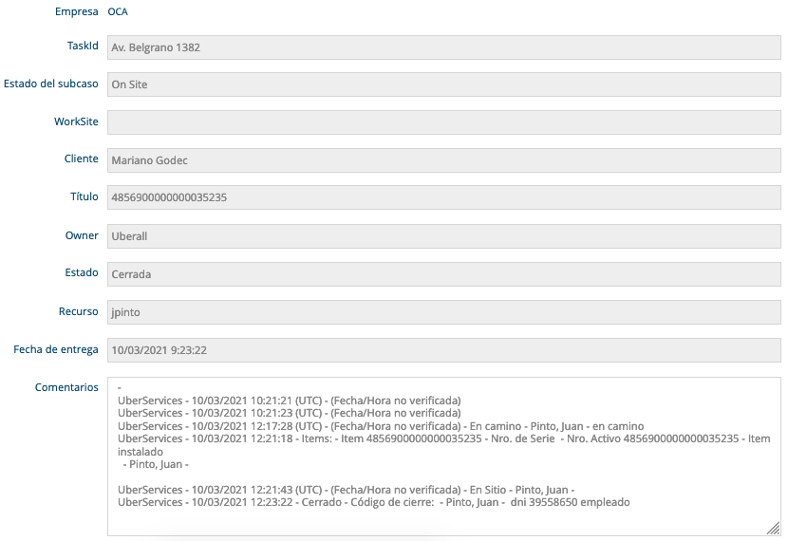
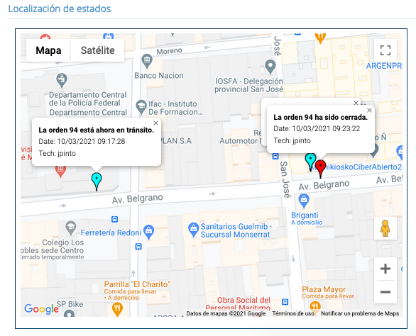
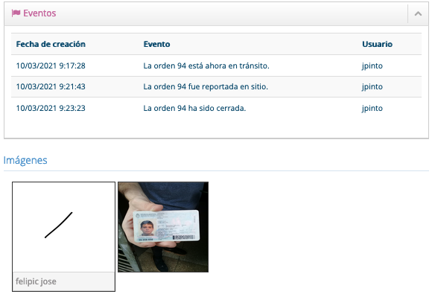
LA ENTREGA EN LA WEB
Avance de la entrega
Los logistas pueden visualizar cada entrega desde la página web. El log de eventos, de cambios de estados así como fotos, firmas, formularios y piezas escaneadas.
Geolocalización de estados
La herramienta permite geoposicionar todos los estados que actualiza el colaborador durante el ciclo de vida de la entrega para un mejor control.

Slide 13
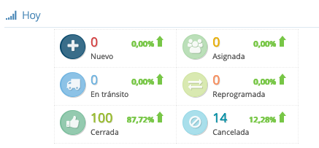
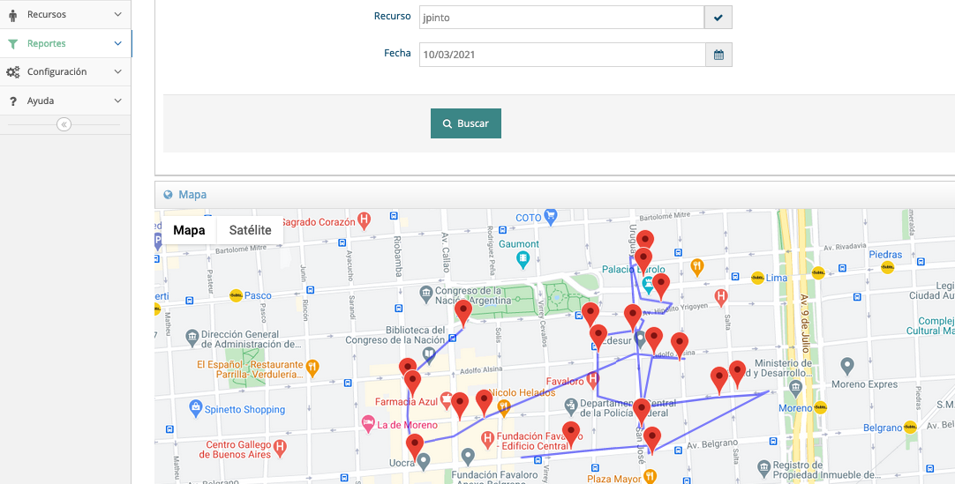
REPORTES
Métricas en tiempo real
Se puede exportar toda la información procesada en la aplicación, o bien consumirla a través de nuestras APIs para reportes en Business Intelligence.
Se obtuvo una efectividad del 87,7% en las entregas.
Trazabilidad histórica
Se puede visualizar el recorrido histórico de cada colaborador, gracias al uso del GPS de su teléfono.
Cuanto menor tiempo entre capturas de ubicación GPS, mayor precisión, pero más consumo de batería.
Es configurable.

Slide 14
APLICACIÓN MÓVIL PARA CHOFERES
Lectura de código QR y código de barra para paqueteria.
Mapas integrados con navegación.
Formularios a medida
Firma de conformidad de cliente.
Posibilidad de adjuntar fotos en la entrega.

Slide 15

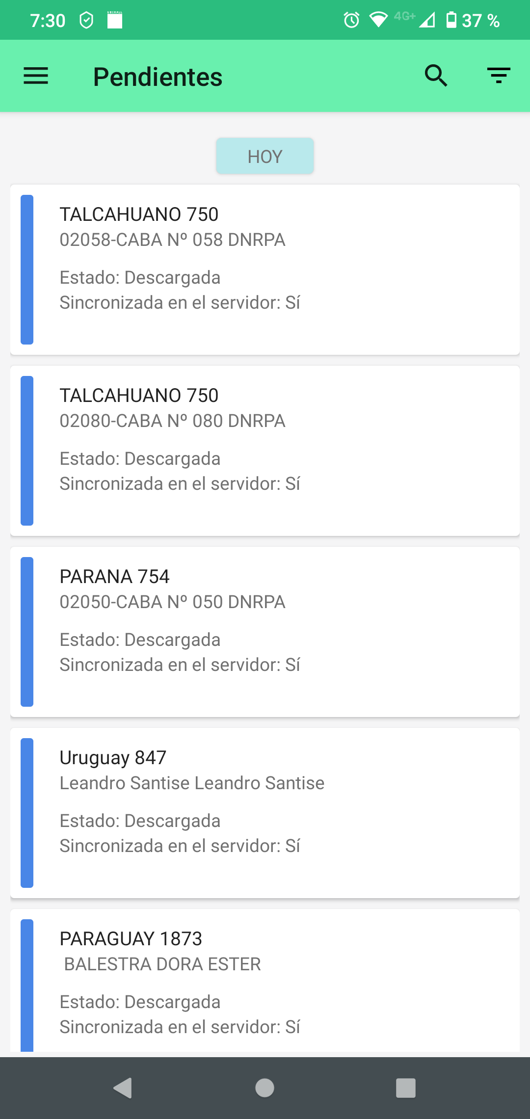
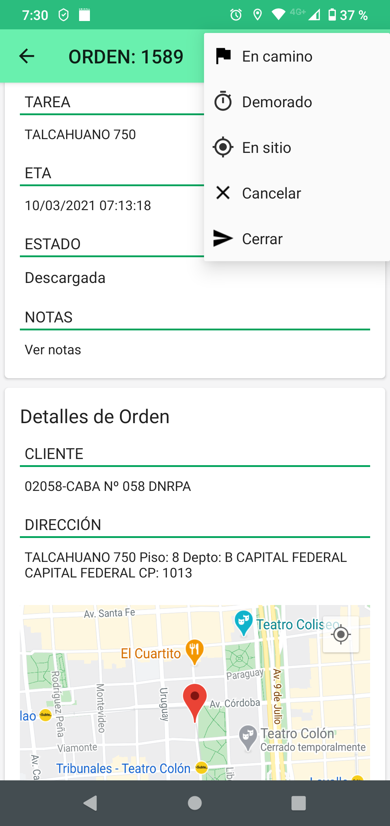
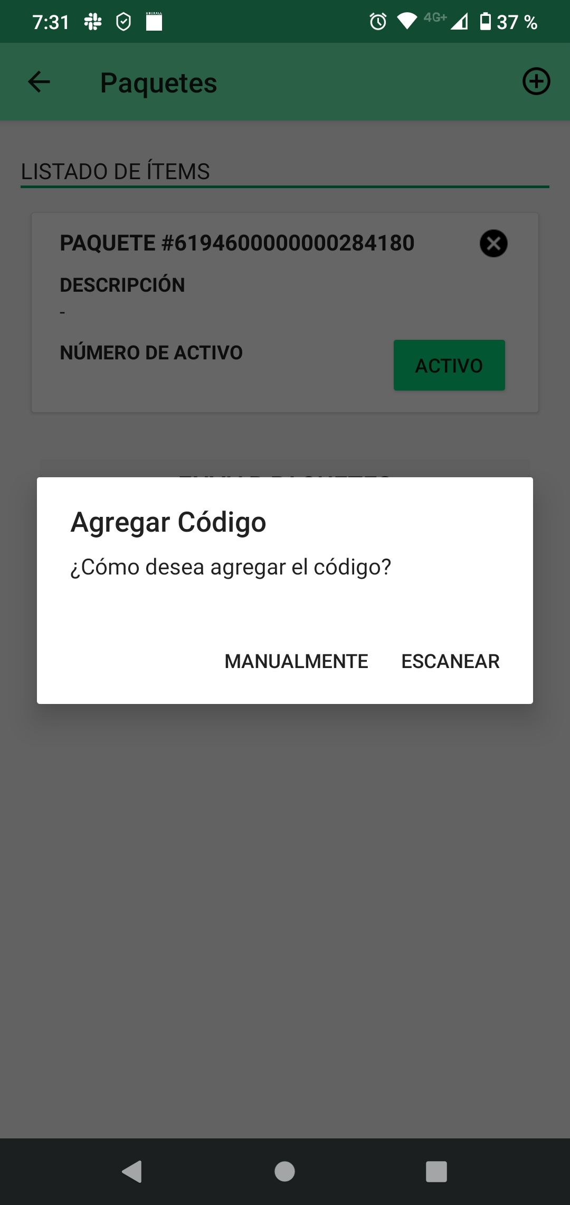
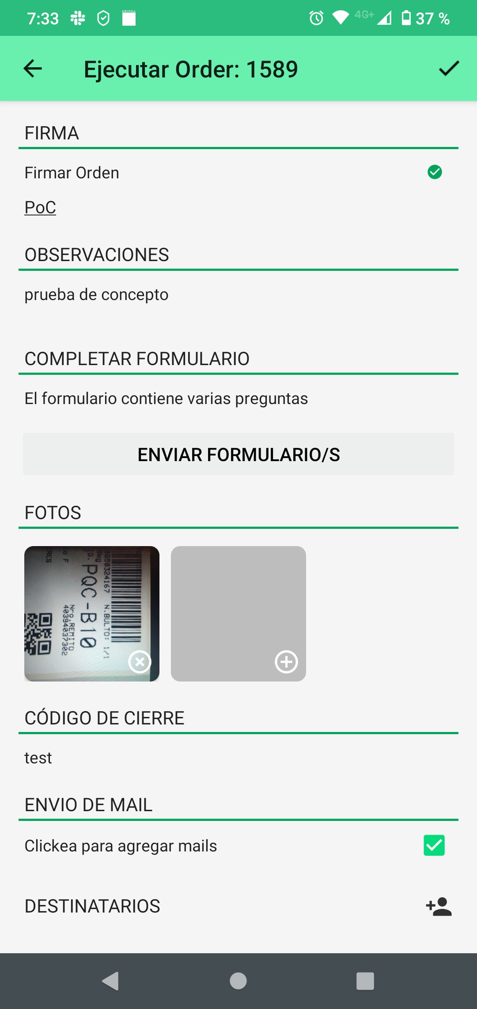
APP DEL CHOFER - MOBILE
El chofer visualiza su agenda ordenada por el optimizador, donde se encuentran los datos de clientes con su ubicación geográfica en un mapa navegable. Es posible indicar estados En Camino, Demorado y En Sitio, escanear códigos de la pieza o eliminar/agregar manualmente, adjuntar fotos, capturar firma, diseñar y completar formularios, adjuntar archivos como PDF o Excel, colocar un código de cierre, y enviar la información a un correo electrónico.

Slide 16
Nuestro diferencial
Equipo dedicado a integraciones con third party softwares.
Producto escalable y de fácil uso.
Rápida implementación y puesta en marcha del proyecto.
Expertise en transformación digital de industria.
Contamos con un equipo técnico proactivo, sólido e innovador, orientado al cliente.

Slide 17
CASO DE ÉXITO

Slide 18

CUÁLES FUERON LOS BENEFICIOS PARA OCA?
Control de las operaciones en TIEMPO REAL por medio de la DIGITALIZACIÓN de la información.
MAYOR EFICIENCIA a través de una mejor conexión entre personal de oficina, trabajadores móviles y clientes.
Generación de informes de gestión mediante ANÁLISIS DE BIG DATA para una mejor programación de las operaciones.
FIDELIZACIÓN DEL CLIENTE gracias a la incorporación de tecnología para brindar un mejor servicio.
OCA utiliza la aplicación para las entregas que gestiona de MercadoLibre, el sitio de ecommerce más importante de América Latina.
Durante el primer Hot Sale! en el que la plataforma fue implementada, la cantidad de paquetes procesados se incrementó en un 250%, mientras que se redujeron los reclamos en un 40%.

Slide 19
LANZAMIENTOS 2021/22

Slide 20
LANZAMIENTOS
04
ENERO 22
IOT
BLOCKCHAIN
03
JULIO 21
API’s
ESCALABLES
02
JUNIO 21
APP PARA DEPÓSITOS
01
MAYO 21
UBERALL PARA PYMES
Q2 2021
Q1 2022

Slide 21

¡Gracias por sumarse!
UBERALL.LA
ANDY@UBERALL.LA / DARIO@UBERALL.LA

